Slide 1


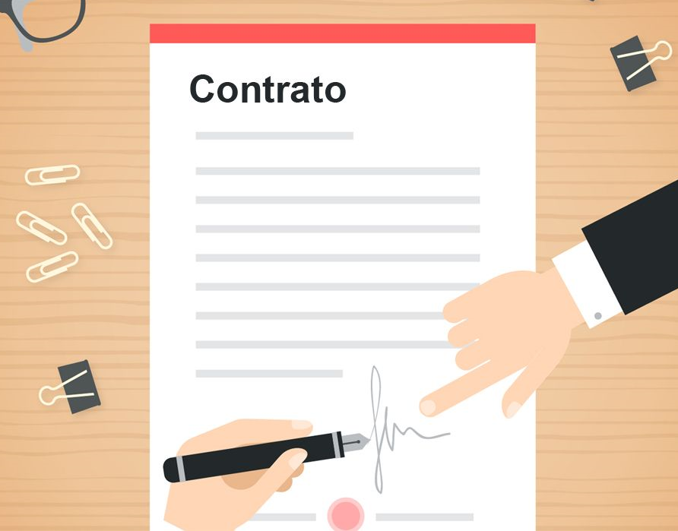
Microsoft AZURE
ACUERDO DE NIVEL DE SERVICIO
(SLA)

Slide 2
SLA
Un acuerdo de nivel de servicio no es otra cosa que un contrato entre Azure y sus clientes tanto internos o externos que documenta con detalle los servicios que Azure proporcionará y define los estándares de servicio que está obligado a cumplir.

Slide 3
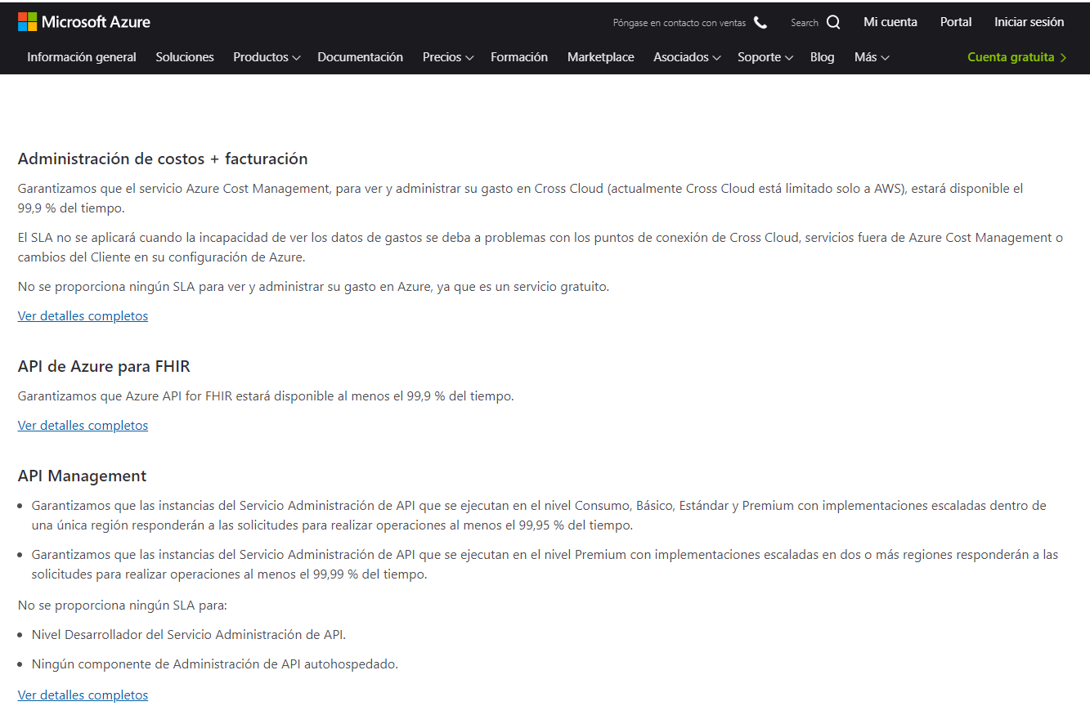
Existen variaciones en los SLA dependiendo si es un producto o un servicio, ya que en ambos su uso es diferente.
Por lo tanto las condiciones de uso y cobro se ajustan dependiendo de estas diferencias.
En esta pagina están especificados todos los SLA https://azure.microsoft.com/es-mx/support/legal/sla/summary/

Slide 4
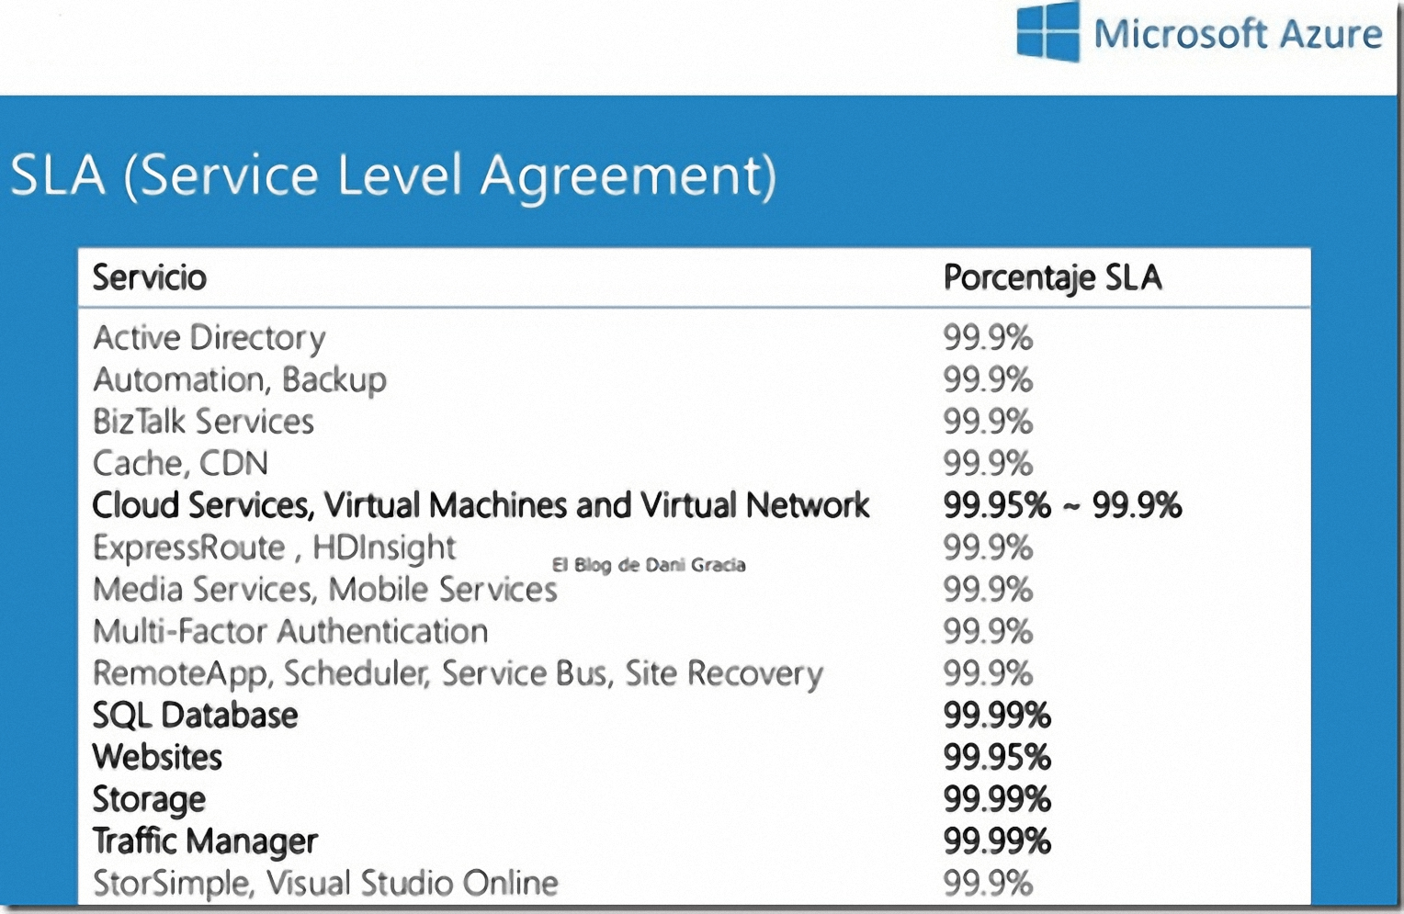
Las características principales de los SLA son:
Objetivos de rendimiento
Garantía de tiempo de actividad
Créditos de servicio
En esta pagina están especificados todos los SLA: https://azure.microsoft.com/es-mx/support/legal/sla/summary/

Slide 5
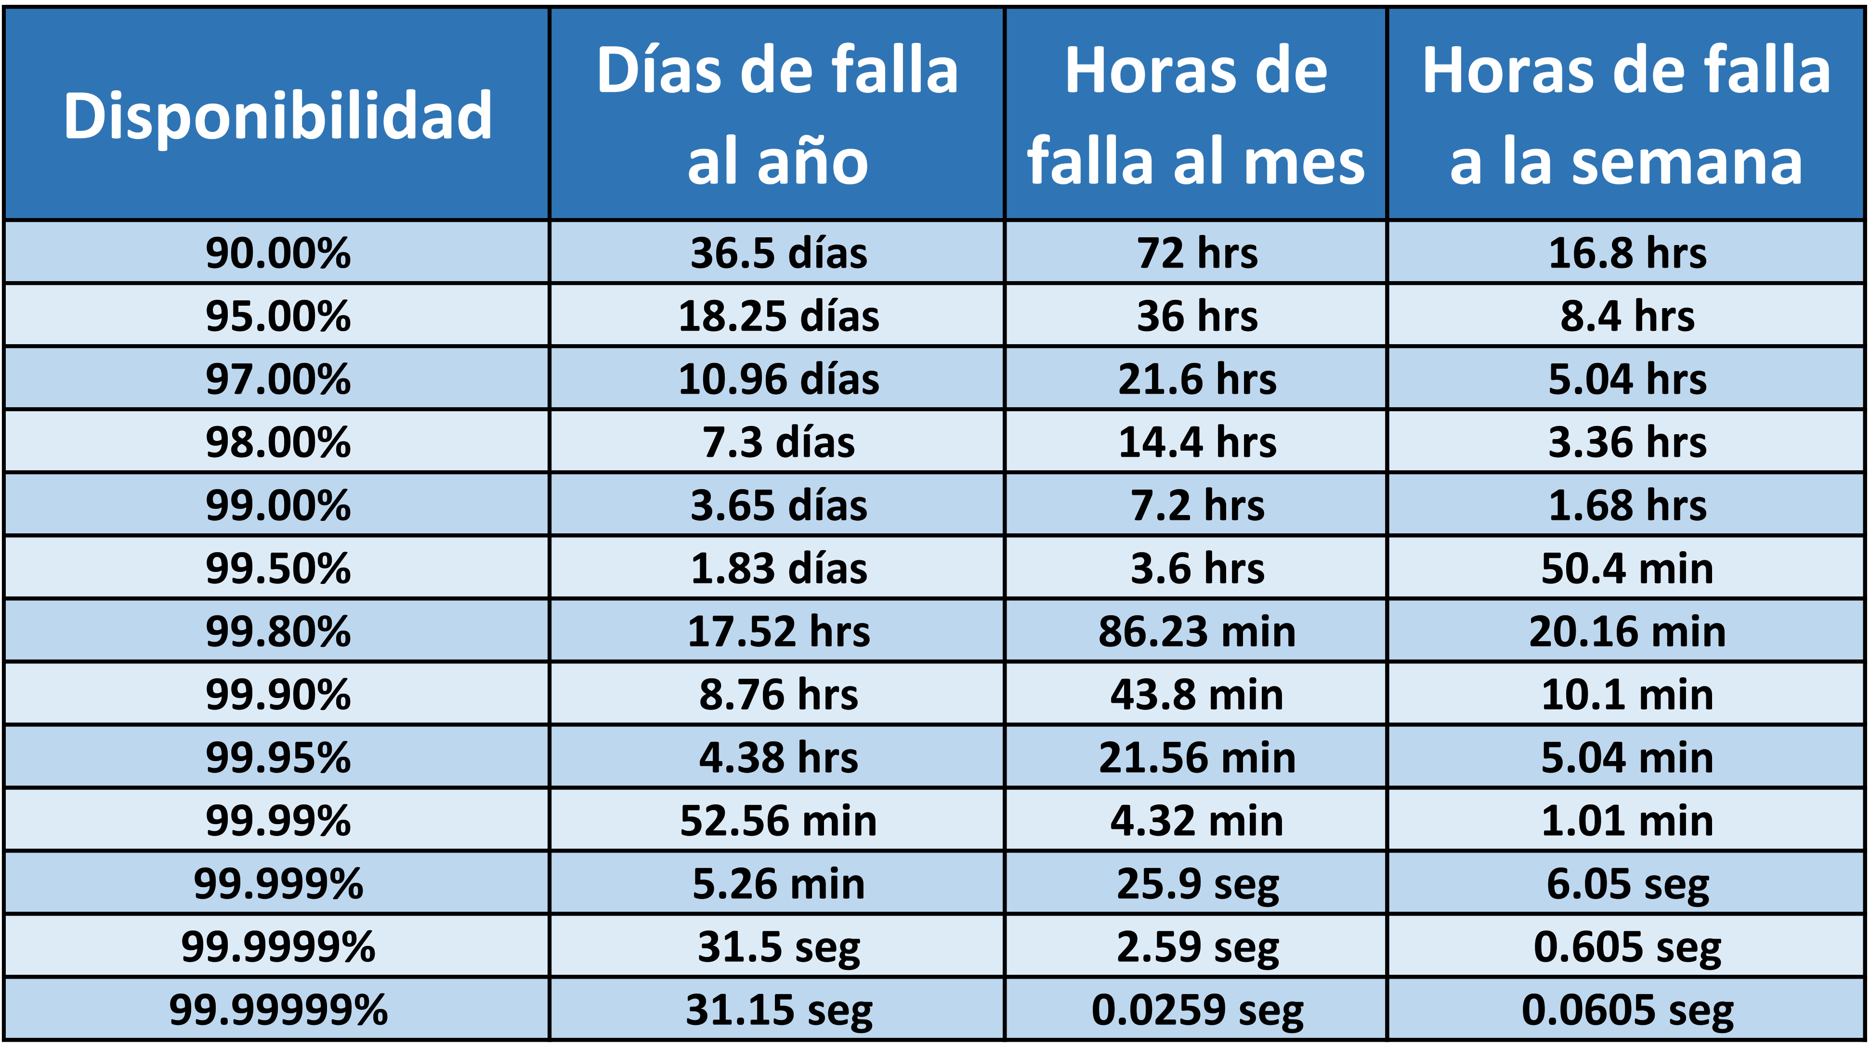
Dentro de estas características
Podemos indicar que estos son los dos puntos más importantes
Disponibilidad: es el tiempo el cual estará disponible el servicio.
Resiliencia: es la capacidad de recuperarse de los errores y regresar el servicio a la normalidad en poco tiempo.
Parte de la garantía de estos puntos es el de mantener el servicio con un mínimo de fallas al año ya que estos no se pueden prevenir por completo.

Slide 6

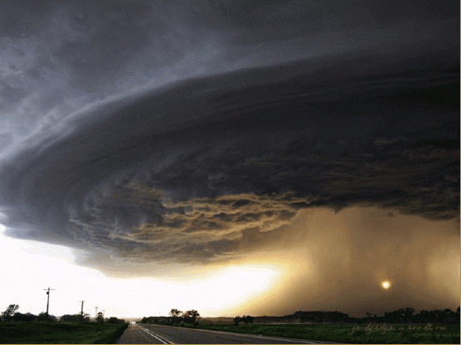


En estos acuerdos existe una sección que detalla las exclusiones, donde explica las situaciones en las que las garantías de un SLA y las sanciones por no cumplirlas no se aplican.
Algunas de esta exclusiones pueden ser desastres naturales o actos terroristas.

